Slide 1

Wspólna Polityka Rolna
w projekcie WRF
na lata 2021-2027
  Konferencja „WPR 2021-2027”
  Olsztyn, 17.09.2018.

Slide 2
Kalendarz prac nad reformą WPR

Slide 3

Budżet na lata 2021-2027
Ograniczenia budżetowe związane z brexitem (luka 12 mld euro) oraz nowymi wyzwaniami (migracja, ochrona granic, obronność, zmiany klimatu, bezrobocie wśród młodzieży)
  propozycji PE zwiększenia składki do 1,3% sprzeciwiła się część krajów płatników netto (m.in. Szwecja, Finlandia, Dania, Holandia i Austria)
  ostatecznie KE zaproponowała wzrost składki z 1% DNB do 1,114%
Ogółem budżet UE-27 na lata 2021-2027: 1 279 mld euro
Budżet na WPR: 365 mld euro (redukcja w cenach bieżących ok. 5%)
Zmniejsza się udział środków na WPR w budżecie UE
  lata 80. XX w. – ok. 70%
  2014-2020 – 37,6% (UE-28)
  2021-2027 – 28,5% (UE-27)

Slide 4
Kluczowe elementy reformy WPR
Zwiększenie roli państw członkowskich (zasada pomocniczości z zachowaniem wspólnotowego charakteru WPR)
Wsparcie bardziej ukierunkowane, oparte na wynikach określonych w krajowych planach strategicznych
Dalsze, stopniowe wyrównanie płatności bezpośrednich
Intensyfikacja działań w zakresie ochrony środowiska i przeciwdziałania zmianom klimatu (40% środków będzie przyczyniać się do realizacji tego celu)
Modernizacja (wiedza i innowacje, doradztwo, cyfryzacja) oraz uproszczenie polityki

Slide 5
Cele Wspólnej Polityki Rolnej
CELE GŁÓWNE
  wspieranie inteligentnego, zdywersyfikowanego sektora rolnego zapewniającego bezpieczeństwo żywnościowe
  wsparcie działań na rzecz ochrony środowiska i klimatu
  wzmocnienie struktury społeczno-gospodarczej obszarów wiejskich
CELE SZCZEGÓŁOWE
CELE PRZEKROJOWE: stabilność, uproszczenie, modernizacja

Slide 6
Odział obowiązków w zakresie realizacji WPR

Slide 7
Wysokość kopert finansowych dla Polski na I i II filar w latach 2014-2020 oraz 2021-2027
(ceny bieżące), KE

Slide 8
Środki finansowe na płatności bezpośrednie i rozwój wsi dla Polski w latach 2014-2020 oraz 2021-2027
(ceny bieżące), KE

Slide 9

Wielkość kopert finansowych na płatności bezpośrednie w latach 2021-2027 (w mld euro, ceny bieżące), KE

Slide 10
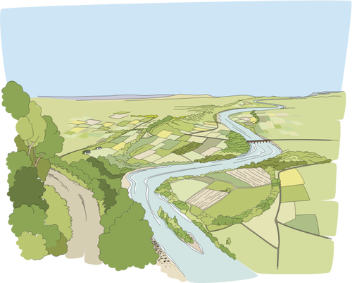
Wielkość kopert finansowych na rozwój obszarów wiejskich w latach 2021-2027 (w mld euro, ceny bieżące), KE

Slide 11
Najważniejsze elementy propozycji dotyczących płatności bezpośrednich
Możliwość stosowania systemu płatności SAPS dla wszystkich
Ograniczenie możliwości przesuwania środków pomiędzy I a II filarem (do 15% wobec 25% obecnie)
Wprowadzenie zasady subwencji degresywnych (zmniejszenie dopłat po przekroczeniu progu 60 tys. euro na gospodarstwo, maksymalna suma to 100 tys. euro)
Obowiązek przeznaczenia 2% koperty na płatności bezpośrednie na pomoc dla młodych rolników rozpoczynających działalność
Wsparcie dochodów związanych z produkcją w przypadku sektorów w trudnej sytuacji (do 10% koperty na płatności bezpośrednie + 2% w przypadku roślin wysokobiałkowych)

Slide 12
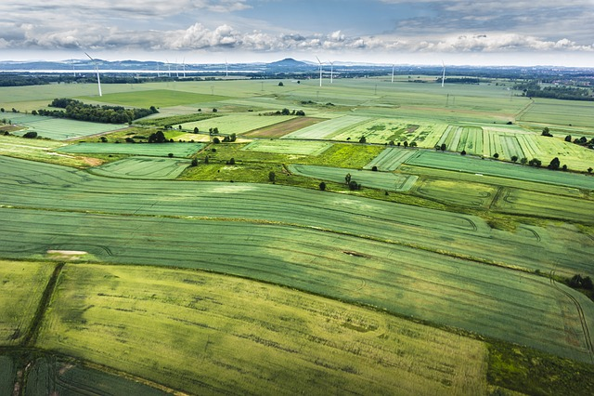
Najważniejsze elementy propozycji dotyczących płatności bezpośrednich – c.d.
Wsparcie drobnych producentów (uzupełniające wsparcie redystrybucyjne, możliwość płatności ryczałtowej)
Wprowadzenie tzw. ekoprogramu służącego realizacji celów w zakresie klimatu i ochrony środowiska (obowiązkowy dla państw i dobrowolny dla rolników)
Wprowadzenie systemu warunkowości (połączone elementy zasady wzajemnej zgodności i „zazielenienia”)
Ścisłe powiązanie systemu warunkowości z innymi przepisami dotyczącymi środowiska i klimatu

Slide 13
Proces wyrównywania (konwergencji) stawek płatności bezpośrednich
W przypadku państw członkowskich, w których dopłaty wynoszą poniżej 90% średniej UE-27, różnica pomiędzy ich obecnym poziomem a poziomem 90% tej średniej zostanie zmniejszona o połowę w ciągu 6 lat.

Slide 14
Średnie stawki płatności bezpośrednich w Polsce i UE (w euro na 1 ha PEA)
* Przy założeniu, że powierzchnia objęta płatnościami wynosi 14 mln ha gruntów rolnych

Slide 15
Najważniejsze elementy propozycji dotyczących rozwoju obszarów wiejskich
Alokacja 30% środków na interwencje związane ze środowiskiem i klimatem oraz 5% na LEADER
Obowiązek wprowadzenia instrumentów zarządzania ryzykiem
Możliwość korzystania z instrumentów finansowych (w tym kapitału obrotowego), również w połączeniu z dotacjami
Zwiększenie maksymalnej kwoty pomocy na rozpoczęcie działalności rolniczej do 100 000 euro

Slide 16
Ocena propozycji KE w zakresie nowego budżetu WPR na lata 2021-2027
Próby ograniczania środków na rolnictwo, są niesprawiedliwe i sprzeczne z przedstawianymi przez KE wyzwaniami dla sektora rolnego
Proponowane cięcia budżetowe na WPR z pewnością zaszkodzą konkurencyjności gospodarstw rolnych, będą zagrażać dochodom rolników i ich rodzin, zahamują inwestycje, modernizację i działania innowacyjne
Przy tak trudnej sytuacji w rolnictwie, gdy dochody rolnicze wynoszą niespełna 50% średniej dla pozostałych grup zawodowych, każde zmniejszenie budżetu WPR musi powodować niekorzystne zmiany na obszarach wiejskich(upadłość gospodarstw, intensyfikacja produkcji, zanik europejskiego modelu rolnictwa, wyludnianie się wsi)

Slide 17
ZESPÓŁ ANALITYCZNY POLITYKI ROLNEJ
przy Przewodniczącym Komisji Rolnictwa i Rozwoju Wsi Parlamentu Europejskiego
ul. Świętokrzyska 20, p. 202
00-002 Warszawa
www.zespolanalityczny.eu
e-mail: kontakt@zespolanalityczny.eu

